Slide 1

經營再造認知期
認知期由一般管理群組主導，主要目的是『解凍』(Unfreezing)，其工作包含檢視組織的願景、目標及策略，了解BPR的相關要點，評估現行組織從事BPR的需求與能力。在認知期中，組織最重要的就是觀念的溝通與交流，將快樂、希望的願景營造成為改革的動力。

Slide 2

組織再造的動力來源
共享願景
+
問題共識
+
追求卓越

Slide 3
組織再造的動力來源
共享願景
再創新
的願景
掌握關
鍵障礙
改革
動力
追
求
卓
越
問
題
共
識
精益求
精對策

Slide 4
管院AACSB認證的動力來源
共享願景：
通過AACSB認證
實現願景
掌握問題
改革
動力
追求卓越：
領導與團隊
問題共識：
21項標準
精益求精

Slide 5
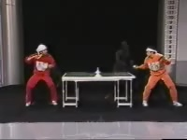
再造動力

Slide 6
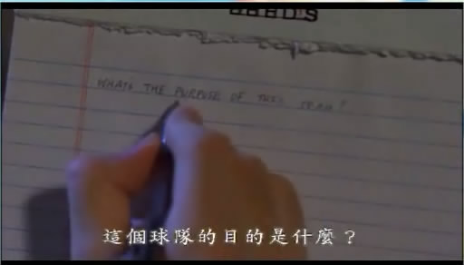
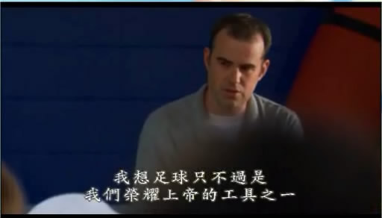
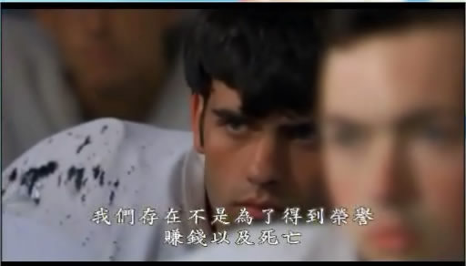
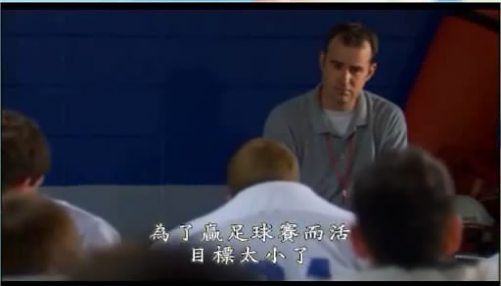
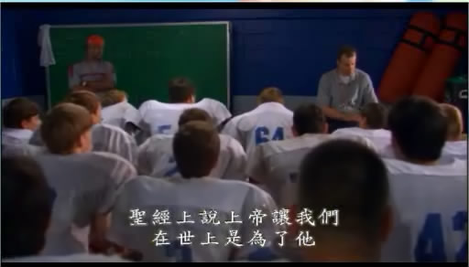
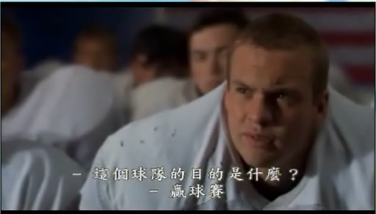
球隊新哲學

Slide 7
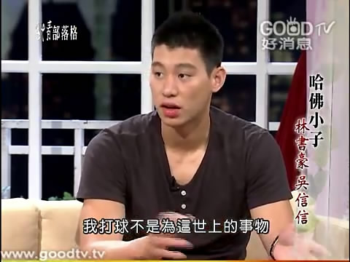
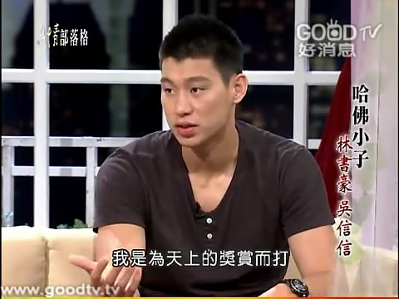
林書豪的願景

Slide 8
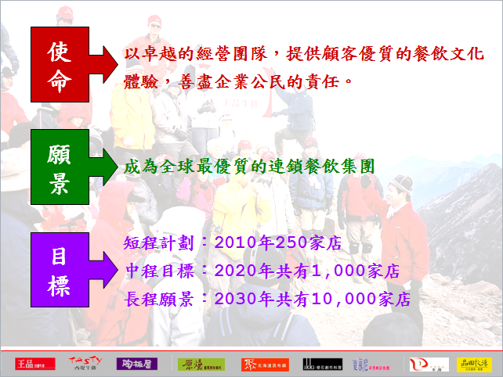
王品的使命、願景、目標

Slide 9
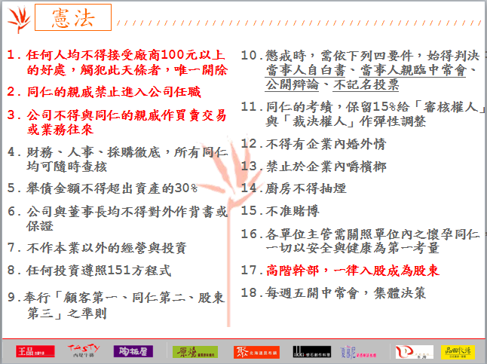
王品的憲法

Slide 10
